Slide 1
ПРАВИЛА техники безопасности В КОМПЬЮТЕРНОМ КЛАССЕ

Slide 2
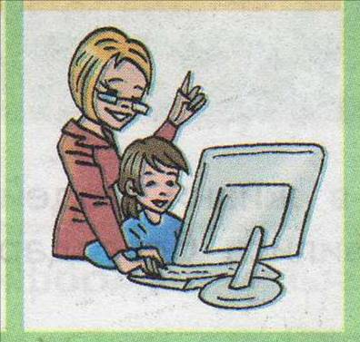
Начинать работу строго,
С разрешения педагога,
И учтите: Вы в ответе,
За порядок в кабинете.

Slide 3
Если где-то заискрит,
Или что-нибудь дымит.
Время попусту не трать –
Нужно учителя позвать.

Slide 4
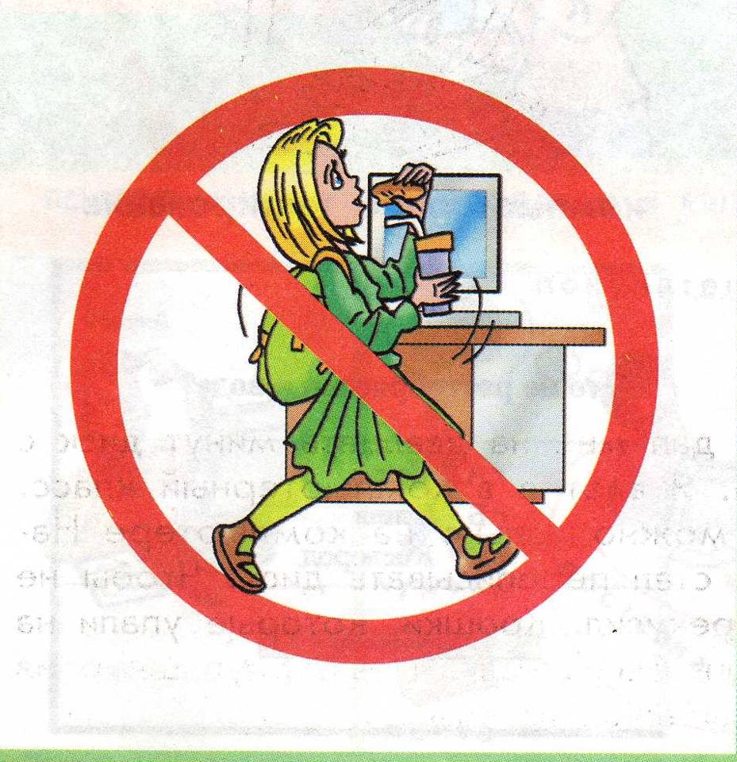
Любит мышка, чтобы были
Руки чистыми, сухими.
Лучше здесь не пить, не кушать,
Чтоб порядок не нарушить.

Slide 5
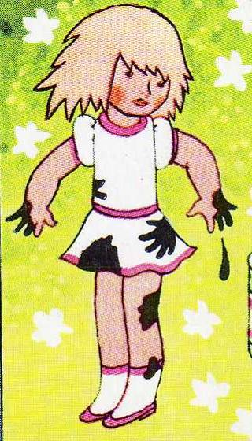
В одежде мокрой не входить,
Руки тоже не мочить.

Slide 6
Шнуры, розетки, провода
Не надо трогать никогда.

Slide 7
По экрану не стучи,
Мышку в руку ты возьми
И что надо покажи.

Slide 8
Спину ровно ты держи,
На расстоянии 60 см
От экрана ты сиди.

Slide 9
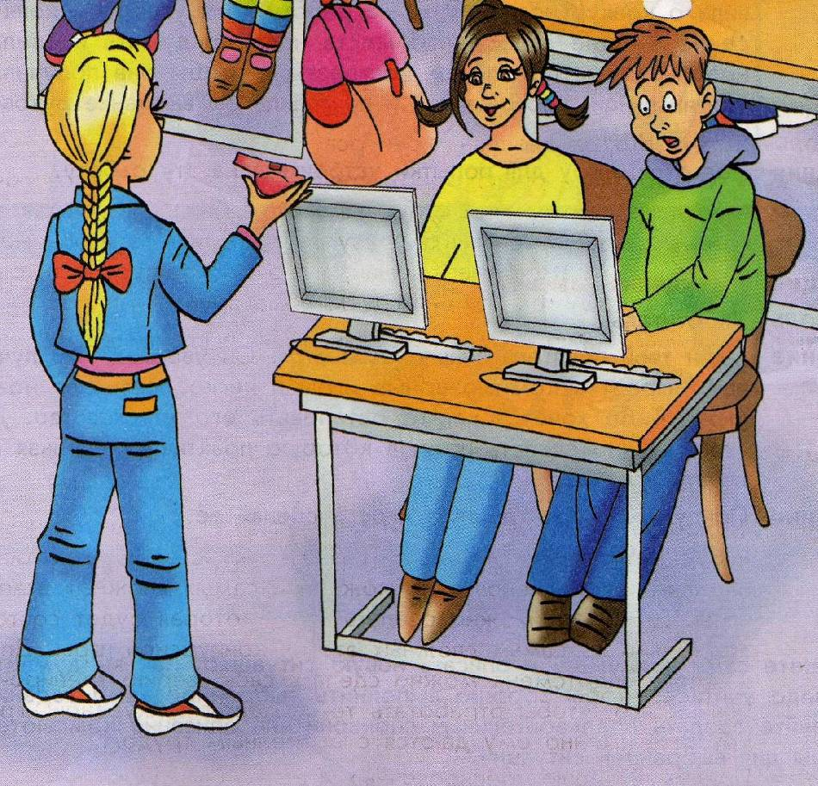
Вы в проходах не вертитесь,
Лучше информатикой займитесь.

Slide 10
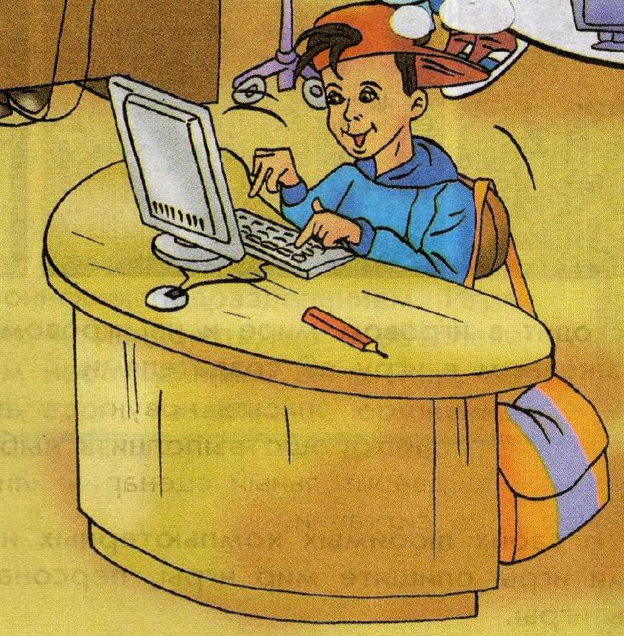
За компьютером сидишь,
За дисплеем ты следишь.
Никаких предметов лишних
На столе не может быть.

Slide 11
Поработал, почитал,
Все, что нужно, записал.
Ты компьютер отключи,
Со стола все убери.

Slide 12
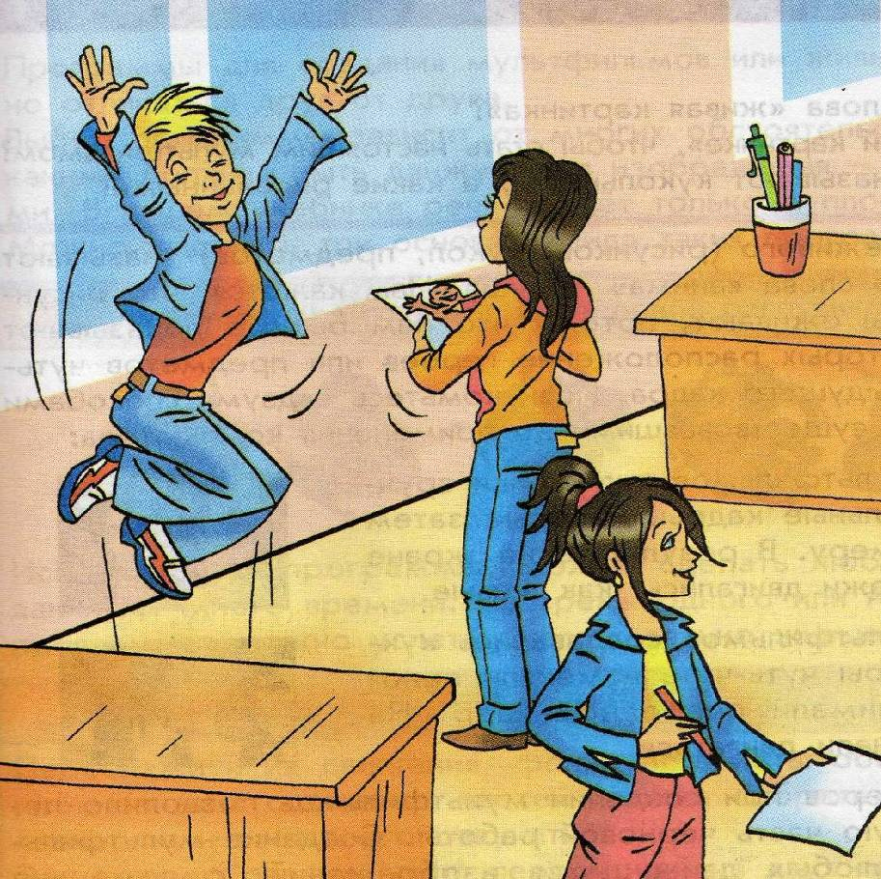
При работе с ЭВМ
Нельзя ходить по классу всем.

Slide 13
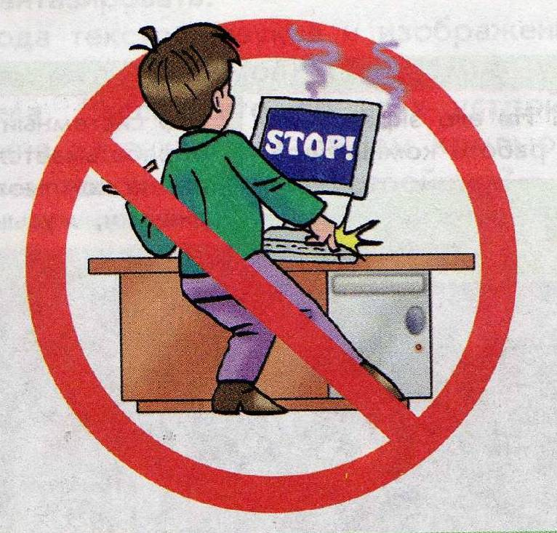
Как здорово! Как классно!
Работать на компьютере.
Чтоб не было опасно,
Не лезь к нему вовнутрь.

